Slide 1

সবাইকে শুভেচ্ছা

Slide 2
শিক্ষক পরিচিতি
মহেশ্বর চন্দ্র সরকার
সহকারী শিক্ষক
তালুক কান্দি সরকারি প্রাথমিক বিদ্যালয়
পীরগছা,রংপুর।

Slide 3
পাঠ পরিচিতি
    বিষয়ঃ প্রাথমিক বিজ্ঞান
    শ্রেণিঃ চতুর্থ
    সাধারণ পাঠঃ মহাবিশ্ব
    বিশেষ পাঠঃ সৌরজগৎ
    সময়ঃ ৩৫ মিনিট
    তারিখঃ ২৯/১০/২০১৯ খ্রি.

Slide 4
শিখনফল
১২.১.১ সৌরজগতের মৌলিক গঠন চিত্রসহ ব্যাখ্যা
করতে পারবে।

Slide 5
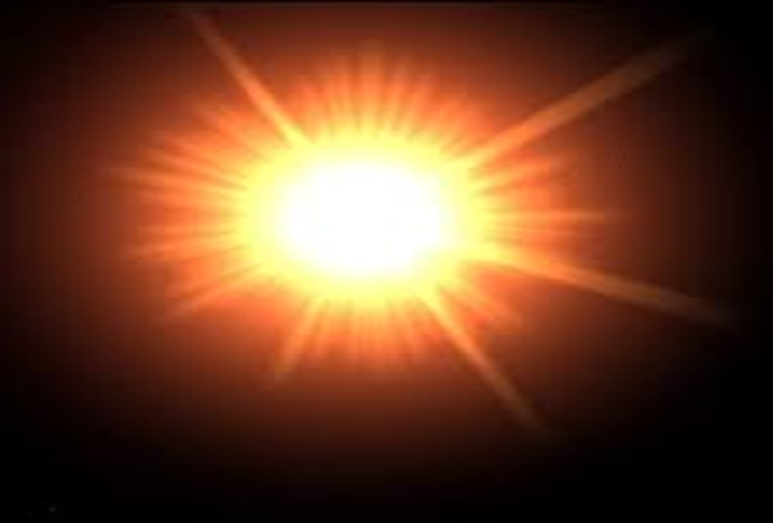
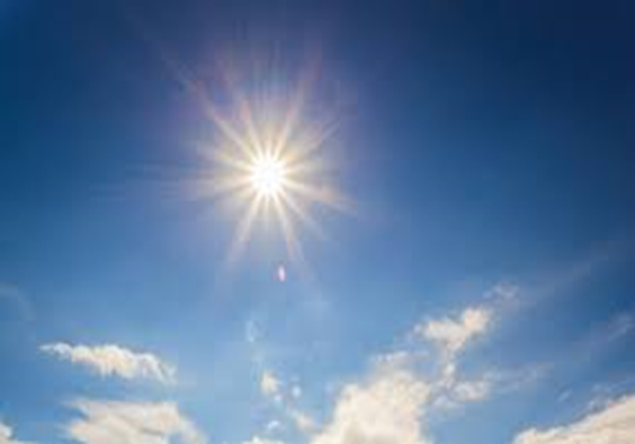
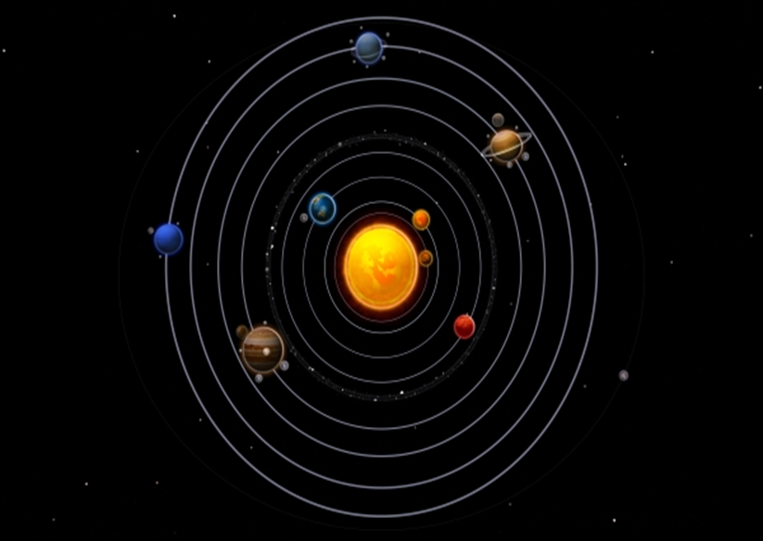
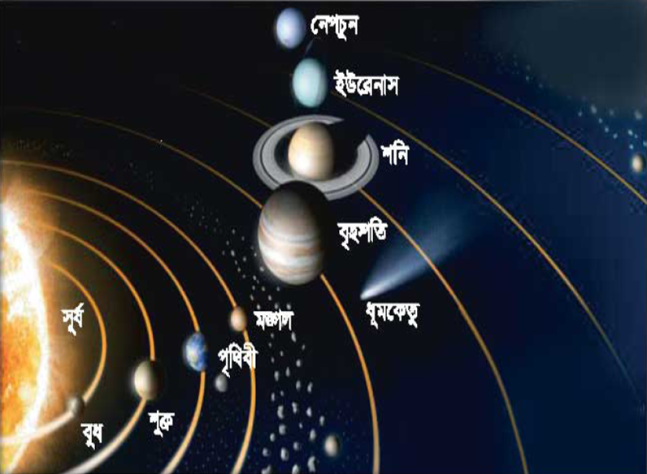
এসো কিছু ছবি দেখি

Slide 6
আজকের পাঠ
সৌরজগৎ

Slide 7

সৌরজগৎ কী?
সূর্য এবং তার চারিদিকে ঘূর্ণায়মান গ্রহ, উপগ্রহ, গ্রহাণু, ধুমকেতু, ধূলিকণা ও গ্যাস নিয়ে সৌরজগৎ গঠিত। মহাবিশ্বের যে বিশালাকার বস্তুগুলো সূর্যকে কেন্দ্র করে ঘুরে তাই গ্রহ। গ্রহের নিজস্ব কোন আলো নেই। আমাদের পৃথিবী সৌরজগতের একটি গ্রহ। চাঁদ হলো পৃথিবীর একমাত্র উপগ্রহ।

Slide 8

সৌরজগতের গ্রহসমূহ
সৌরজগতে আটটি গ্রহ রয়েছে। সূর্যের নিকট থেকে ক্রমান্বয়ে দূরের গ্রহগুলো হচ্ছে বুধ, শুক্র, পৃথিবী, মঙ্গল, বৃহস্পতি, শনি, ইউরেনাস এবং নেপচুন।

Slide 9
সৃর্য
শুক্র
পৃথিবী
মঙ্গল
শনি
নেপচুন
বৃহস্পতি
ইরেনাস
বুধ

Slide 10

দলীয় কাজ
১। সৌরজগতের চিত্র একে গ্রহগুলোর নাম লিখ

Slide 11

মূল্যায়ন
সঠিক উত্তরে টিক চিহ্ন(∙) দাও
ক. সৌরজগতের গ্রহের সংখ্যা কতটি ?
১) ৭টি ২)টি
৩) ৯টি ৪)টি
খ. ১) বুধ ২) শুক্র
৩) পৃথিবী ৪) মঙ্গল

Slide 12
ধন্যবাদ সবাইকে

